Slide 1
축구 시장 전략
AI_14_ 안창걸

Slide 2
목차
1. 선수 능력
- 나이
- 발리슛
2. 결론
- 선수 가치의 상관관계
- 보완점

Slide 3
- 골키퍼 관련 항목 * 정확한 분석에 변수로 작용 * 이후 GK 미제외한 분석
* 제외 항목들

Slide 4
1. 선수 능력
선수의 국제적 명성에 영향을 주는 요소 1. 나이 2. 발리슛(스타성)

Slide 5
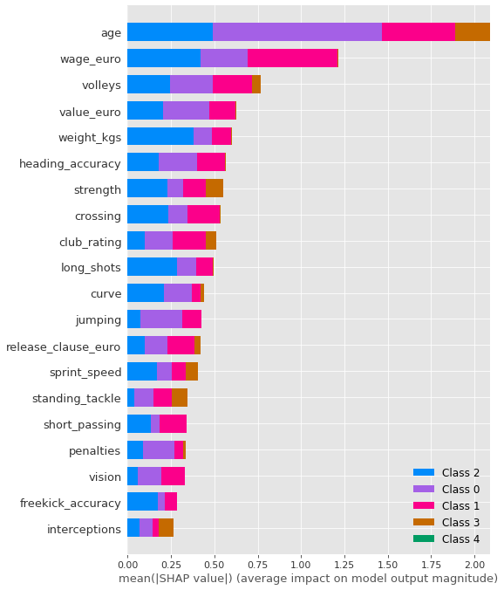
1. 나이
2. 주급
3. 발리
4. 가치
5. 몸무게
.
.
.

Slide 6
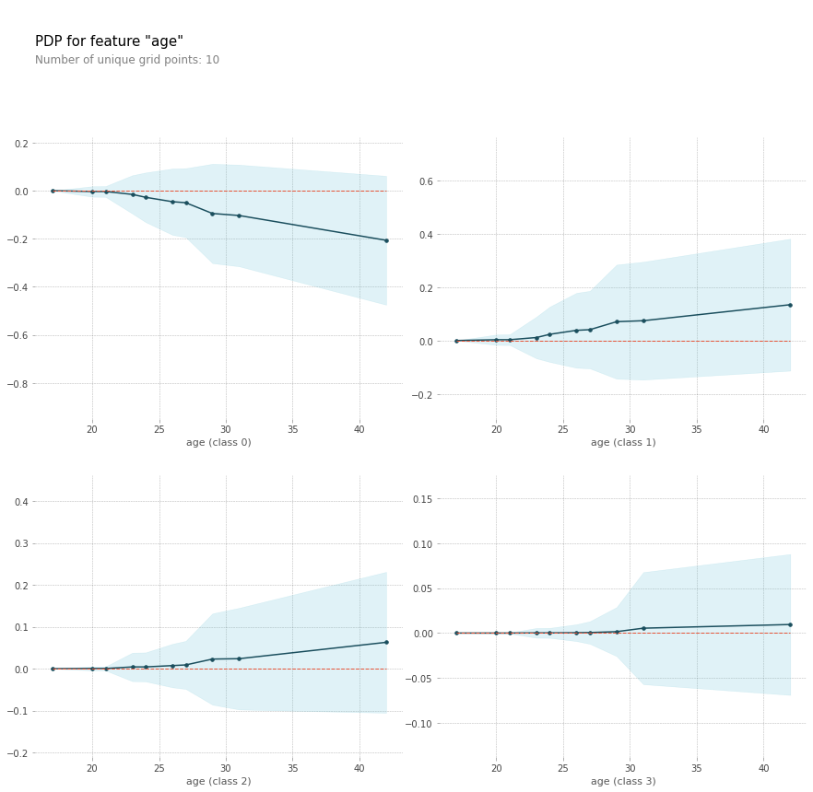
등급 별 나이 특성
등급 별 나이 특성
증가
감소
증가
증가

Slide 7
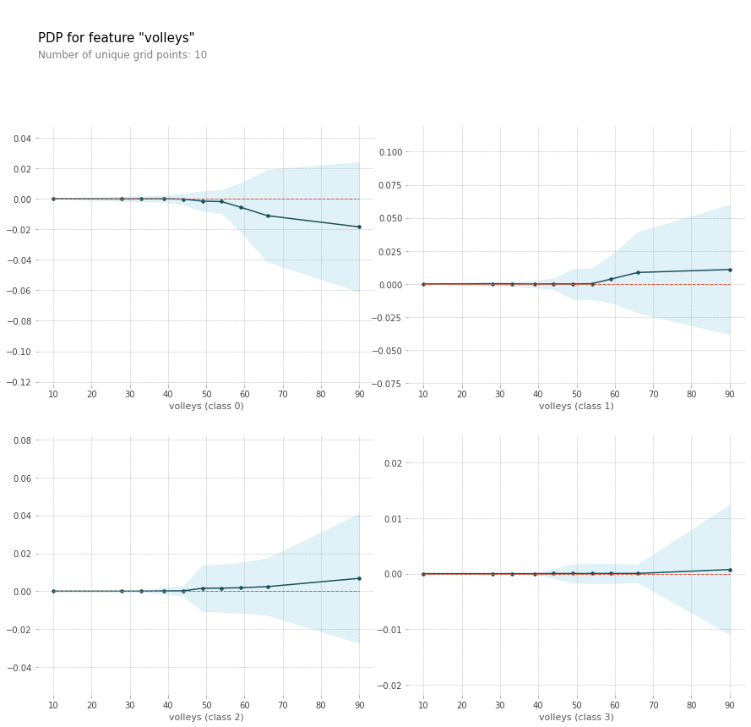
등급별 발리슛 특성
등급 별 나이 특성
감소
증가
증가
증가

Slide 8
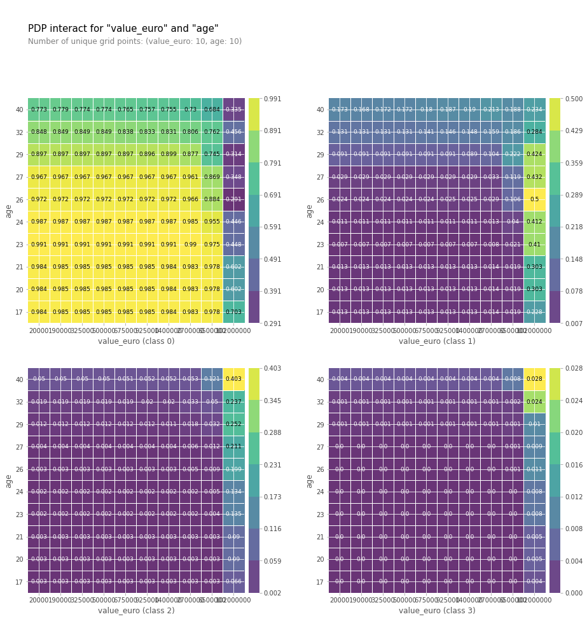
나이-가치 그래프

Slide 9
2. 결론
1. 어린 선수를 저렴한 값에 영입 2. ‘발리슛’ 위주로 연습시킨다

Slide 10
※보완점
- 선수 가치의 상관관계 : 나이, 발리슛 등이 있었지만 매우 빈약 - 게임 데이터의 한계 :능력별 수치의 정비례 관계 -> 무의미한 상관관계 - 얼마 없는 ‘세계적 명성’의 선수의 자료 부족

